Slide 1
VALUACIÓN DE LOS SERVICIOS DE CONSULTORÍA

Slide 2
TÓPICOS
Tipos de servicios.
Enfoque de los servicios.
Definición de consultoría.
Tipos de consultores.
¿Cómo valuamos nuestros servicios?
Estableciendo el precio de venta de los servicios.
Identificación de costos.
¿Cómo gestionamos los proyectos?
¿Cómo administrar un proyecto según el PMI?
¿Cómo gestionamos los proyectos?
Riesgos en la ejecución de proyectos.
Ejercicio.

Slide 3

TIPOS DE SERVICIOS
Servicios como propósito u objeto principal de una operación.
Servicios complementarios que respaldan o facilitan la venta de un bien tangible o de otro servicio.
Los servicios constituyen actividades identificables, intangibles, que son el objeto principal de una operación.

Slide 4
Enfoque de los servicios
Naturaleza del servicio | Receptor del servicio
 | Personas | Posesiones
Acciones tangibles | Transportación Servicios de salud Hospedaje | Transporte de carga Talleres mecánicos Mensajería
Acciones intangibles | Publicidad Internet, radio y televisión Consultoría | Banca Seguros Servicios legales
Naturaleza del servicio | Receptor del servicio
 | Personas | Posesiones
Acciones tangibles | Transportación Servicios de salud Hospedaje | Transporte de carga Talleres mecánicos Mensajería
Acciones intangibles | Publicidad Internet, radio y televisión | Banca Seguros Servicios legales

Slide 5
DEFINICIÓN DE CONSULTORÍA
Consultoría¹. Actividad del consultor.
Consultor, ra¹. Persona experta en una materia sobre la que asesora profesionalmente.
Asesorar¹. Dar consejo o dictamen.
Es el proceso de intervención para la mejora o innovación de las organizaciones en sus actividades administrativas u operativas, para la mejor conexión con su entorno en términos de mercado o beneficios a terceros
¹ www.rae.es

Slide 6

TIPOS DE CONSULTORES
Consultor experto
Proporciona Información al cliente
Es el experto
Es asesor
Domina un tema específico
Plantea soluciones alternativas en función del contexto de la organización
Consultor de proceso
Facilita un proceso para que el cliente tome sus propias decisiones
Consultor = Facilitador
Cliente = Experto
Acompaña a la organización en la implantación de un solución adecuada

Slide 7
¿CÓMO VALUAMOS NUESTROS SERVICIOS?
TIPO DE CONSULTORA | CARACTERÍSTICAS
Grandes firmas multinacionales de consultoría | Pertenecen a grandes compañías extranjeras y atienden el mercado mundial. McKinsey & Co., BCG, etc.
Divisiones de consultoría en administración en grandes firmas de contabilidad | Desarrollan servicios de consultoría como un negocio de apoyo a su actividad central. PWC, KPMG, etc.
Grandes firmas de consultoría diversificadas | Se caracterizan por proporcionar una amplia gama de servicios de consultoría.
Grandes empresas/instituciones especialistas | Se concentran en un segmento específico de mercado pero pueden operar con una base mundial. Mancera, ICA, etc.
Empresas especialistas medianas y pequeñas nacionales | Se han ubicado en un nicho de mercado que pueden defender.
Empresas pequeñas y consultores independientes nacionales | Ofrecen una amplia variedad de servicios a precios competitivos.
Consultores intermitentes | Aparecen y desaparecen del mercado según sus posibilidades de colocarse en un trabajo fijo.
Primer ejercicio:
Conocer el mercado en que nos encontramos.
Identificar competidores de nuestros servicios.
Identificar nuestra ventaja competitiva.
Realizar un “benchmark”.
  Como profesional independiente.
  Como empleado en alguna empresa o institución gubernamental.
Bases de datos de información comercial y de servicios tales como Euromonitor.

Slide 8
¿CÓMO VALUAMOS NUESTROS SERVICIOS?
Precio de venta
Costo de los servicios
Utilidad o pérdida
Otros costos

Slide 9
ESTABLECIENDO EL PRECIO DE VENTA DE LOS SERVICIOS
Precios de mercado para los servicios ofrecidos.
Tabuladores y políticas de pago de los clientes.
Complejidad del problema y/o de los entregables.
Relacionado con los entregables:
    Derechos de autor / propiedad intelectual.
    Patentes.
    Secreto industrial / confidencialidad.
      Código de ética: http://www.amstat.org/about/ethicalguidelines.cfm
    Exclusividad.
Costos directos relacionados con el servicio.
  Puedan ser trasladados al cliente.
  Absorbidos por el consultor.

Slide 10
ESTABLECIENDO EL PRECIO DE VENTA DE LOS SERVICIOS
Tipos de contratos que determinan la forma de pago:
Precio fijo:
  Precio fijo.
  Precio fijo más incentivos.
  Precio fijo con ajuste económico.
Recuperación o reembolso del costo:
  Costo más cargo fijo.
  Costo más incentivos.
Tiempo y materiales

Slide 11
ESTABLECIENDO EL PRECIO DE VENTA DE LOS SERVICIOS
Bases para establecimiento del precio de venta:
Tarifas o tabuladores por tiempo.
Tarifas o tabuladores por tipo de servicio.

Slide 12
IDENTIFICACIÓN DE COSTOS
Los costos se pueden clasificar en dos grandes grupos:
  Costo del servicio:
    Costos directos. Gastos de personal, transportación y viáticos, materiales e insumos, etc.
    Costos indirectos. Luz, agua, teléfono, renta, etc.
  Otros costos: Depreciación, variaciones en tipo de cambio, gastos administrativos, etc.
¿Cómo identificamos y determinamos los costos de la consultoría?

Slide 13
IDENTIFICACIÓN DE COSTOS
¿Cómo identificamos y determinamos los costos de la consultoría?
Utilizando metodologías y técnicas generalmente aceptadas por múltiples disciplinas.
La consultoría comparte muchas de las características que definen a un proyecto.
“Un proyecto es un esfuerzo temporal llevado a cabo para crear un producto, servicio o resultado único”.
La administración de proyectos constituye una herramienta útil para la gestión de los servicios de consultoría.

Slide 14

¿CÓMO GESTIONAMOS LOS PROYECTOS?
Diagnóstico
Problema o
necesidad
Propuesta

Slide 15
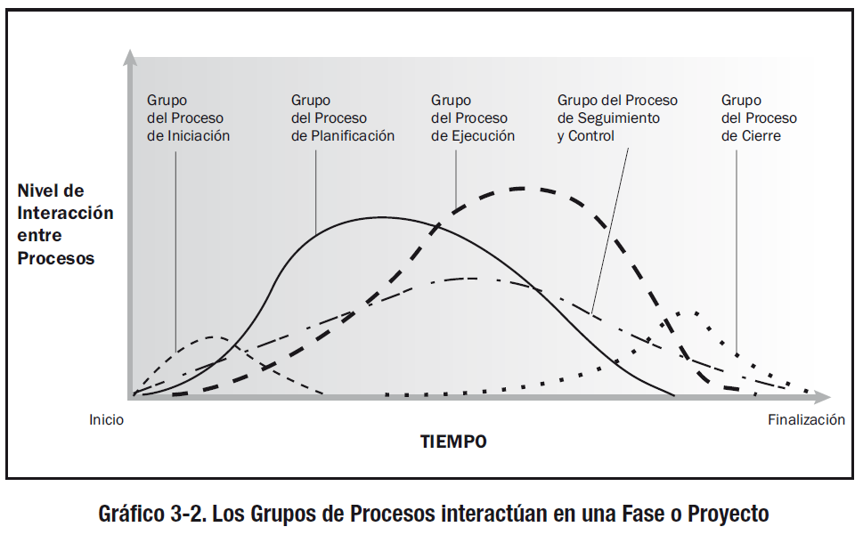
¿Cómo administrar un proyecto según el PMI?
Existen cinco grupos de proceso que corresponden al ciclo de vida de los proyectos:
Iniciación.
Planificación.
Ejecución.
Seguimiento
y control.
Cierre.

Slide 16
¿CÓMO GESTIONAMOS LOS PROYECTOS?
Proyectos multidisciplinarios
Primer contacto del cliente (Planteamiento inicial)
Identificación del problema primario (Expertos)

Slide 17
¿CÓMO GESTIONAMOS LOS PROYECTOS?
Iniciación y planificación
Identificamos:
  El problema principal – Razón por la que nos buscan.
  El objetivo del proyecto – ¿El qué?
  La justificación - ¿Por qué? ¿Para qué?
  Descripción del producto o servicio a generar.
  Interesados clave - ¿Quién?
    Necesidades y expectativas.

Slide 18
¿CÓMO GESTIONAMOS LOS PROYECTOS?
Proyectos multidisciplinarios
Primer contacto del cliente (Planteamiento inicial)
Identificación del problema primario (Expertos)
Selección del equipo de trabajo
Definición de objetivos y entregables del proyecto

Slide 19
¿CÓMO GESTIONAMOS LOS PROYECTOS?
Iniciación y planificación
Identificamos:
  Alcance, tiempo, costo y calidad.
  Entregables y sub entregables del proyecto - ¿Cómo?
  Criterios de aceptación.
  Riesgos.
  Fases o etapas (cronograma y WBS) - ¿Cuándo?

Slide 20
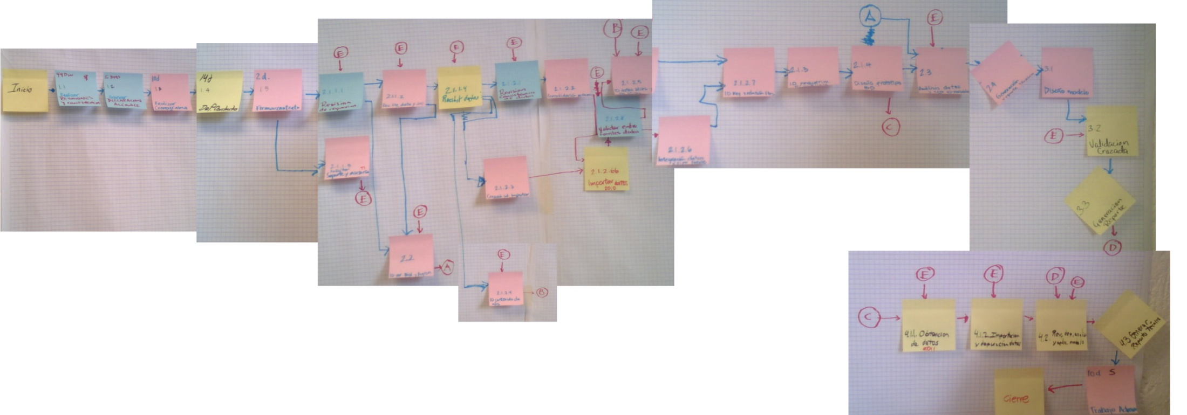
¿CÓMO GESTIONAMOS LOS PROYECTOS?
Iniciación y planificación
Definimos actividades y las secuenciamos – CPM.
Estimamos los recursos humanos requeridos. Personal interno y/o externo.
Estimamos los recursos técnicos y materiales necesarios: Entrenamiento especializado, servicios externos, compra de hardware, software, libros, mobiliario, equipo, etc.
Estimamos duración de las actividades – PERT.

Slide 21
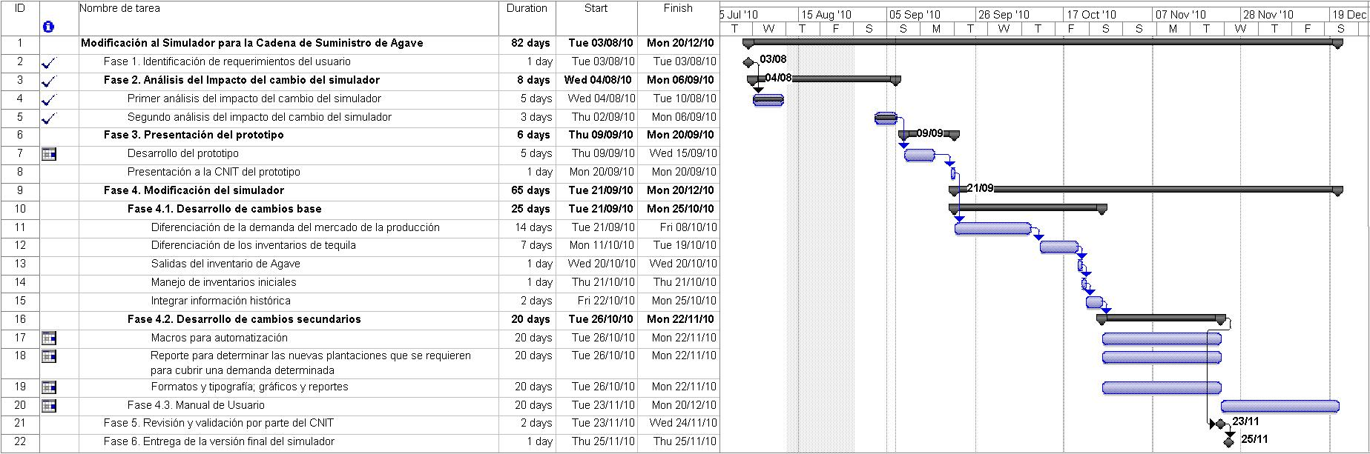
¿CÓMO GESTIONAMOS LOS PROYECTOS?
Iniciación y planificación
Ejemplo de cronograma:

Slide 22
¿CÓMO GESTIONAMOS LOS PROYECTOS?
Iniciación y planificación
Estimamos los recursos financieros requeridos:
  Ingresos. Determinamos el precio de venta en función de la complejidad del problema y las horas de trabajo necesarias.
  Inversión en gasto corriente y/o de capital:
    Dadas las horas de trabajo determinadas en la WBS determinamos el costo institucional del personal involucrado.
    Determinamos las necesidades de equipo, software, materiales y gastos de viaje.

Slide 23
¿CÓMO GESTIONAMOS LOS PROYECTOS?
Iniciación y planificación
Estimamos los recursos financieros requeridos:
  Generamos estado de resultados, balance y flujo de efectivo proyectados para toda la vida del proyecto.
  Determinamos el esquema de pagos para garantizar la liquidez del proyecto.
Ejemplo de documento de trabajo para costeo de proyectos

Slide 24
¿CÓMO GESTIONAMOS LOS PROYECTOS?
Proyectos multidisciplinarios
Primer contacto del cliente (Planteamiento inicial)
Identificación del problema primario (Expertos)
Selección del equipo de trabajo
Propuesta
Definición de objetivos y entregables del proyecto

Slide 25
¿CÓMO GESTIONAMOS LOS PROYECTOS?
Iniciación y planificación
Generamos:
  Declaración de alcance del proyecto. Contiene la información descrita en este proceso.
  Anexos técnicos necesarios que soporten a la declaración del alcance.
  Propuesta económica.
Ejemplo de declaración del alcance de un proyecto

Slide 26
¿CÓMO GESTIONAMOS LOS PROYECTOS?
Proyectos multidisciplinarios
Primer contacto del cliente (Planteamiento inicial)
Identificación del problema primario (Expertos)
Selección del equipo de trabajo
Propuesta
Ejecución y seguimiento
Entrega-recepción
Cierre con el cliente
Soporte post-venta
Cierre del proyecto
Definición de tareas y entregables (WBS)
Definición de objetivos y entregables del proyecto
Levantamiento de requerimientos
Contrato

Slide 27
RIESGOS EN LA EJECUCIÓN DE PROYECTOS
No contar con las competencias necesarias.
Identificación incorrecta de objetivos y entregables.
Definición ambigua del alcance de los proyectos.
No contar con la información suficiente y con la calidad adecuada para el desarrollo de los proyectos.
Comunicación y/o retroalimentación insuficiente con el cliente.

Slide 28
EJERCICIO
Asúmase que el cliente es una empresa industrial que produce mermelada la cual es envasada en empaques de plástico en presentaciones únicas de 450 gramos.
El cliente nos platica que la línea de envasado tiene capacidad para procesar 40 envases por minuto. Asuma que la línea trabaja 7 horas por turno y que se laboran 2 turnos al día.
La producción actual es de 18,000 envases diarios pero se espera un incremento en la demanda el cual nos obligará a procesar 30,000 envases diarios.
Los equipos de la línea de envasado operan adecuadamente, pero la capacidad máxima de producción real está topada a 22,000 envases diarios.
Adicionalmente, nos comentan que la línea sufre paros que corresponden aproximadamente al 30% del tiempo total de trabajo.

Slide 29
EJERCICIO
El cliente asume que el problema principal es que no sabe las causas reales de los paros de línea además de que no cuenta con el expertise para analizar los datos relacionados con la productividad y tiempo efectivo de trabajo.
Dado los supuestos anteriores elabore una propuesta para el cliente en la que proponga posibles soluciones al problema de análisis de datos utilizando los elementos presentados en esta sesión.
La propuesta debe contener:
Identificación del problema real.
Diagnóstico.
Definición de tareas a realizar, estimación de recursos humanos y materiales requeridos así como tiempo requerido por tarea.
Propuestas de solución.

Slide 30
VALUACIÓN DE LOS SERVICIOS DE CONSULTORÍA

